Slide 1
ΜΑΘΗΜΑΤΙΚΑ Κεφάλαιο 23ο
Υπολογίζω με συμμιγείς και δεκαδικούς.

Slide 2
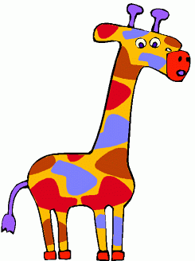
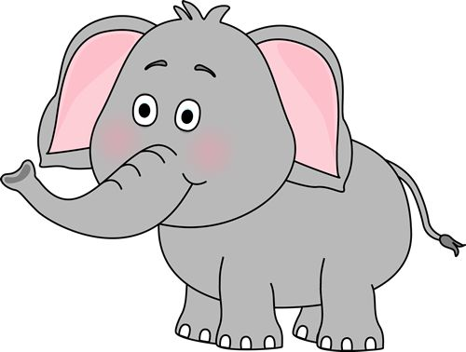
Υπολογίζω με συμμιγείς και δεκαδικούς.
Συμμιγείς αριθμοί ονομάζονται οι αριθμοί όπως:
6 μ. 5 δεκ. 4 εκ.
33 κ. 560 γραμμ.
12 ώρες 50 λεπτά
10 € 20 λεπτά

Slide 3
Υπολογίζω με συμμιγείς και δεκαδικούς.
Ένα λούτρινο αρκουδάκι κοστίζει 5 € και 30 λεπτά και ένα λούτρινο γατάκι κοστίζει 3 € και 80 λεπτά. Πόσο κοστίζουν και τα δυο μαζί;
Τα ζωάκια κοστίζουν μαζί 9 € και 10 λεπτά ή 9,10 €.
5,30
+ 3,80
9,10
5 € | 30 λεπτά
+ 3 € | 80 λεπτά
9 € | 10 λεπτά

Slide 4
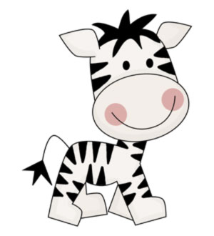
Υπολογίζω με συμμιγείς και δεκαδικούς.
Ένα λιοντάρι ζυγίζει 90 κιλά και 900 γραμμ. Μια ζέβρα είναι κατά 16 κιλά και 250 γραμμ. ελαφρύτερη. Πόσο ζυγίζει η ζέβρα;
Η ζέβρα ζυγίζει 74 κ. 650 γραμμάρια ή 74,650 κ.
90,900
- 16,250
74,650
90 κ. | 900 γραμμ.
- 16 κ. | 250 γραμμ.
74 κ. | 650 γραμμ.

Slide 5
Υπολογίζω με συμμιγείς και δεκαδικούς.
Το μάθημα των Αγγλικών ξεκίνησε στις 9 : 10 και ολοκληρώθηκε έπειτα από 45 λεπτά. Τι ώρα ήταν τότε;
Η ώρα ήταν 9 :55.
9 ώρες | 10 λεπτά
+ 0 ώρες | 45 λεπτά
9 ώρες | 55 λεπτά

Slide 6
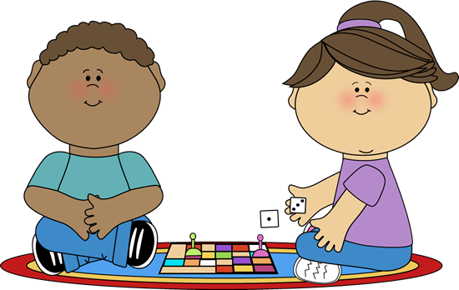
Υπολογίζω με συμμιγείς και δεκαδικούς.
Συμπέρασμα:
Ένα αποτέλεσμα μέτρησης που είναι εκφρασμένο με δεκαδικό αριθμό μπορεί να μετατραπεί σε συμμιγή και αντίστροφα.

